Slide 1
Casus inrichtingsvoorstel werkplekconcept

Slide 2
Nieuw werkplekconcept
Op dit moment is het kantoor van de gemeente Nieuwegein (5e en 6e verdieping Stadshuis) voornamelijk ingericht als één grote kantoortuin met standaard werkplekken en meubilair. Er zijn afgesloten ruimtes om te vergaderen die variëren in grootte (2 – 12 persoons ruimtes). Als gevolg van veranderende behoefte en dankzij de groeiende mogelijkheden voor het thuiswerken als gevolg van de Corona-crisis wil de gemeente nu verder invulling geven aan een nieuw werkplekconcept.
Afgelopen jaren is geëxperimenteerd met verschillende pilotgebieden waaronder een werkatelier, een stiltegebied, samenwerkplekken en een huiskamer. Deze pilotgebieden zijn ingericht met bestaand meubilair. De huidige indeling is te anoniem en sluit nog onvoldoende aan bij de wensen en behoeften van medewerkers na corona. Er is naast de standaard werkplek bijvoorbeeld behoefte aan ruimte om te ontmoeten, samen te werken, te brainstormen, projectmatig te werken en te bellen of online te vergaderen. Daarnaast mag de werkomgeving meer uitstralen voor welke organisatie we werken en waar we het voor doen.
De afgelopen periode zijn we erin geslaagd om de wensen en behoeften van medewerkers door te vertalen in een nieuw werkplekconcept. In dit concept brengen we meer variatie in verschillende soorten plekken door te werken met zones waarbij de activiteit leidend is. Zo komt er per verdieping een zone voor individueel werk, teamwerk en creativiteit/ ontmoeten.

Slide 3
Opdrachtomschrijving
Wij zijn op zoek naar een partner die op een creatieve manier het werkplekconcept samen met ons uitwerkt naar een concreet inrichtingsvoorstel en uitgewerkte plattegrond. Op basis van het werkplekconcept verwachten we van Inschrijvers een voorstel voor de 6e verdieping waarbij u een sfeerimpressie geeft en o.a. ingaat op de volgende onderwerpen:
Welke toegevoegde waarde levert u bij het realiseren van het werkplekconcept binnen het taakstellend budget? Voor het uitwerken van deze casus dient uitgegaan te worden van een budget van € 275.000,- voor de 6e verdieping.
De huidige bouwkundige en installatietechnische indeling kent weinig flexibiliteit (zie sheets hierna). We verwachten van u een visie hoe we hier slim mee om kunnen gaan bij de uitwerking van de nieuwe inrichting.
Het is een kenmerkend gebouw van een beroemde Deense architect (3XN). Hoe sluit u met uw voorstel aan bij de bestaande architectuur van het gebouw en op welke wijze laat u Nieuwegeinse invloeden terugkomen?
Hoe sluit u qua kleur en materiaalgebruik aan bij het nieuwe werkplekconcept en de activiteiten in de verschillende zones? Hoe geeft u de overgang tussen de zones vorm?
Op welke wijze geeft u invulling aan hergebruik van materialen en hoe zorgt u ervoor dat de elementen die worden toegevoegd en de elementen die worden hergebruikt één geheel vormen

Slide 4
Bestaande situatie

Slide 5
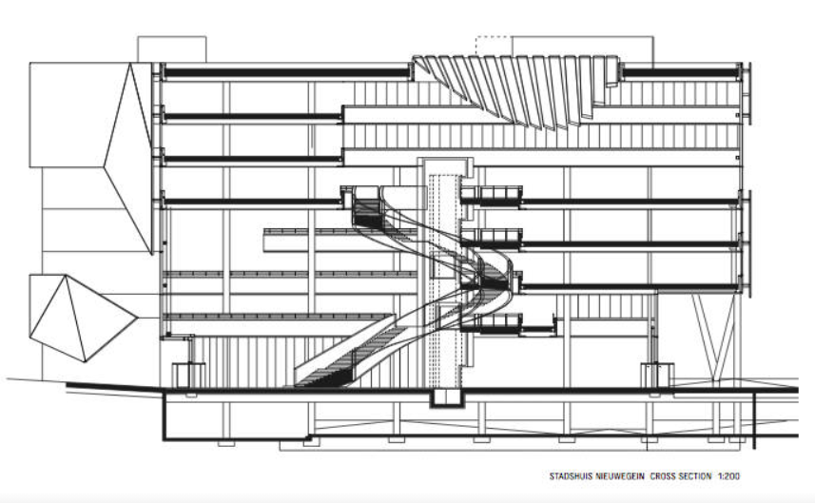
Doorsnede stadshuis Nieuwegein
6
Back-office Nieuwegein
5
Back-office Nieuwegein
4
Kantine + vergaderen
3
WIL
2
Bibliotheek
1
Front-office | Geynwijs
0
Front office

Slide 6
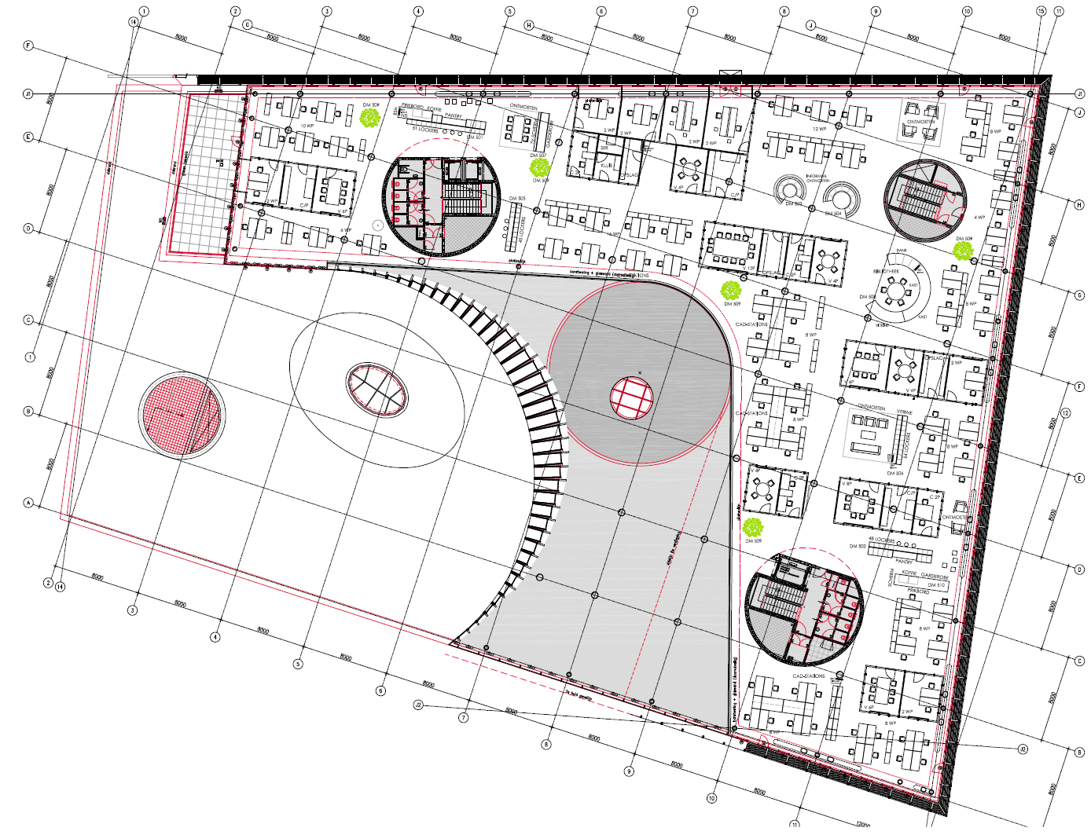
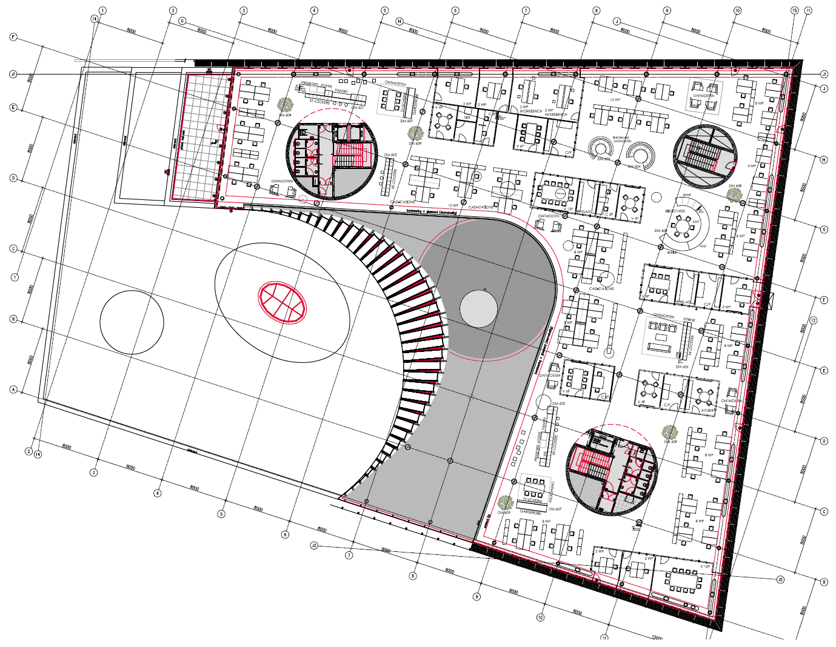
5e + 6e verdieping | Indeling (situatie voor Corona)

Slide 7
5e + 6e verdieping | Constructief

Slide 8






5e + 6e verdieping | Voorzieningen
Koffie/pantry
Toiletten
Trappenhal
Lift
Printvoorziening

Slide 9
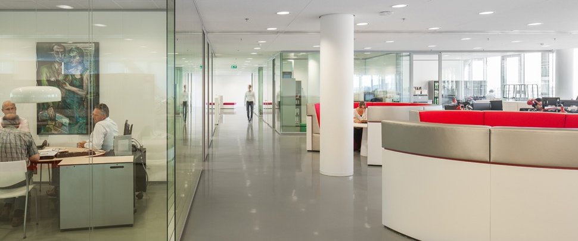
Huidige inrichting

Slide 10
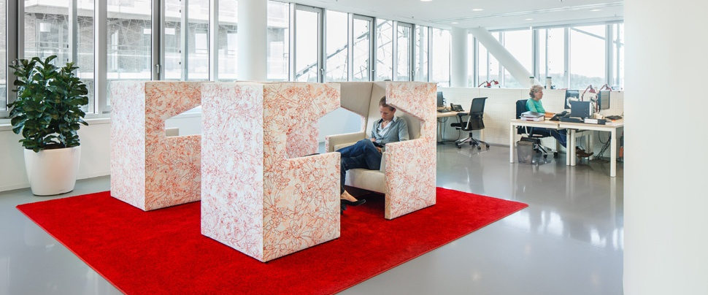
Huidige inrichting

Slide 11
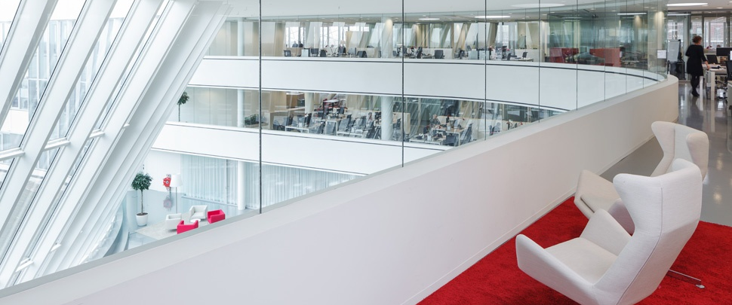
Huidige inrichting

Slide 12
6e verdieping | Klimaat
In vergaderruimte klimaatplafonds toegepast

Slide 13
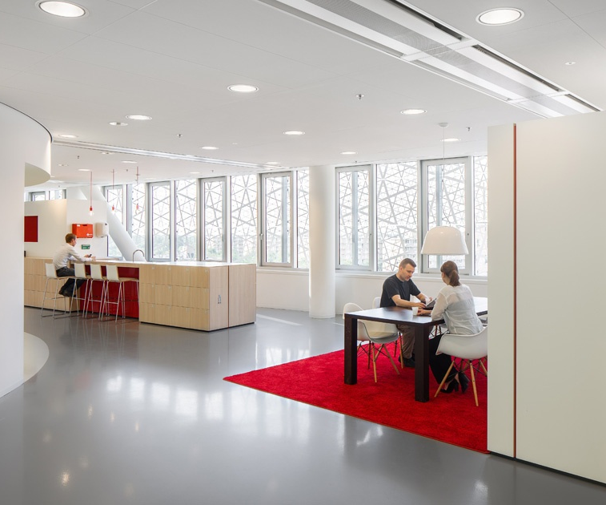
6e verdieping | Klimaat
In vergaderruimte klimaatplafonds toegepast
Verder inductie-units in lijnen t.b.v. geklimatiseerde lucht

Slide 14
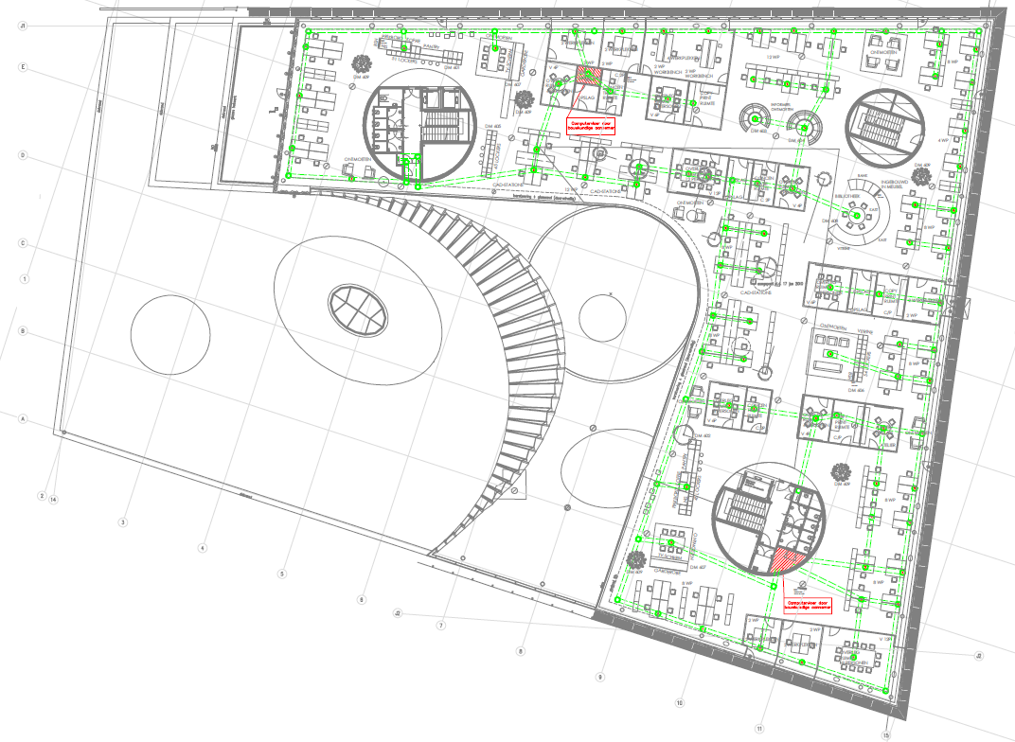
6e verdieping | Electra en Data
Verwerkt in gietvloer en toegankelijk middels vloerpotten

Slide 15
Nieuwe werkplekconcept

Slide 16
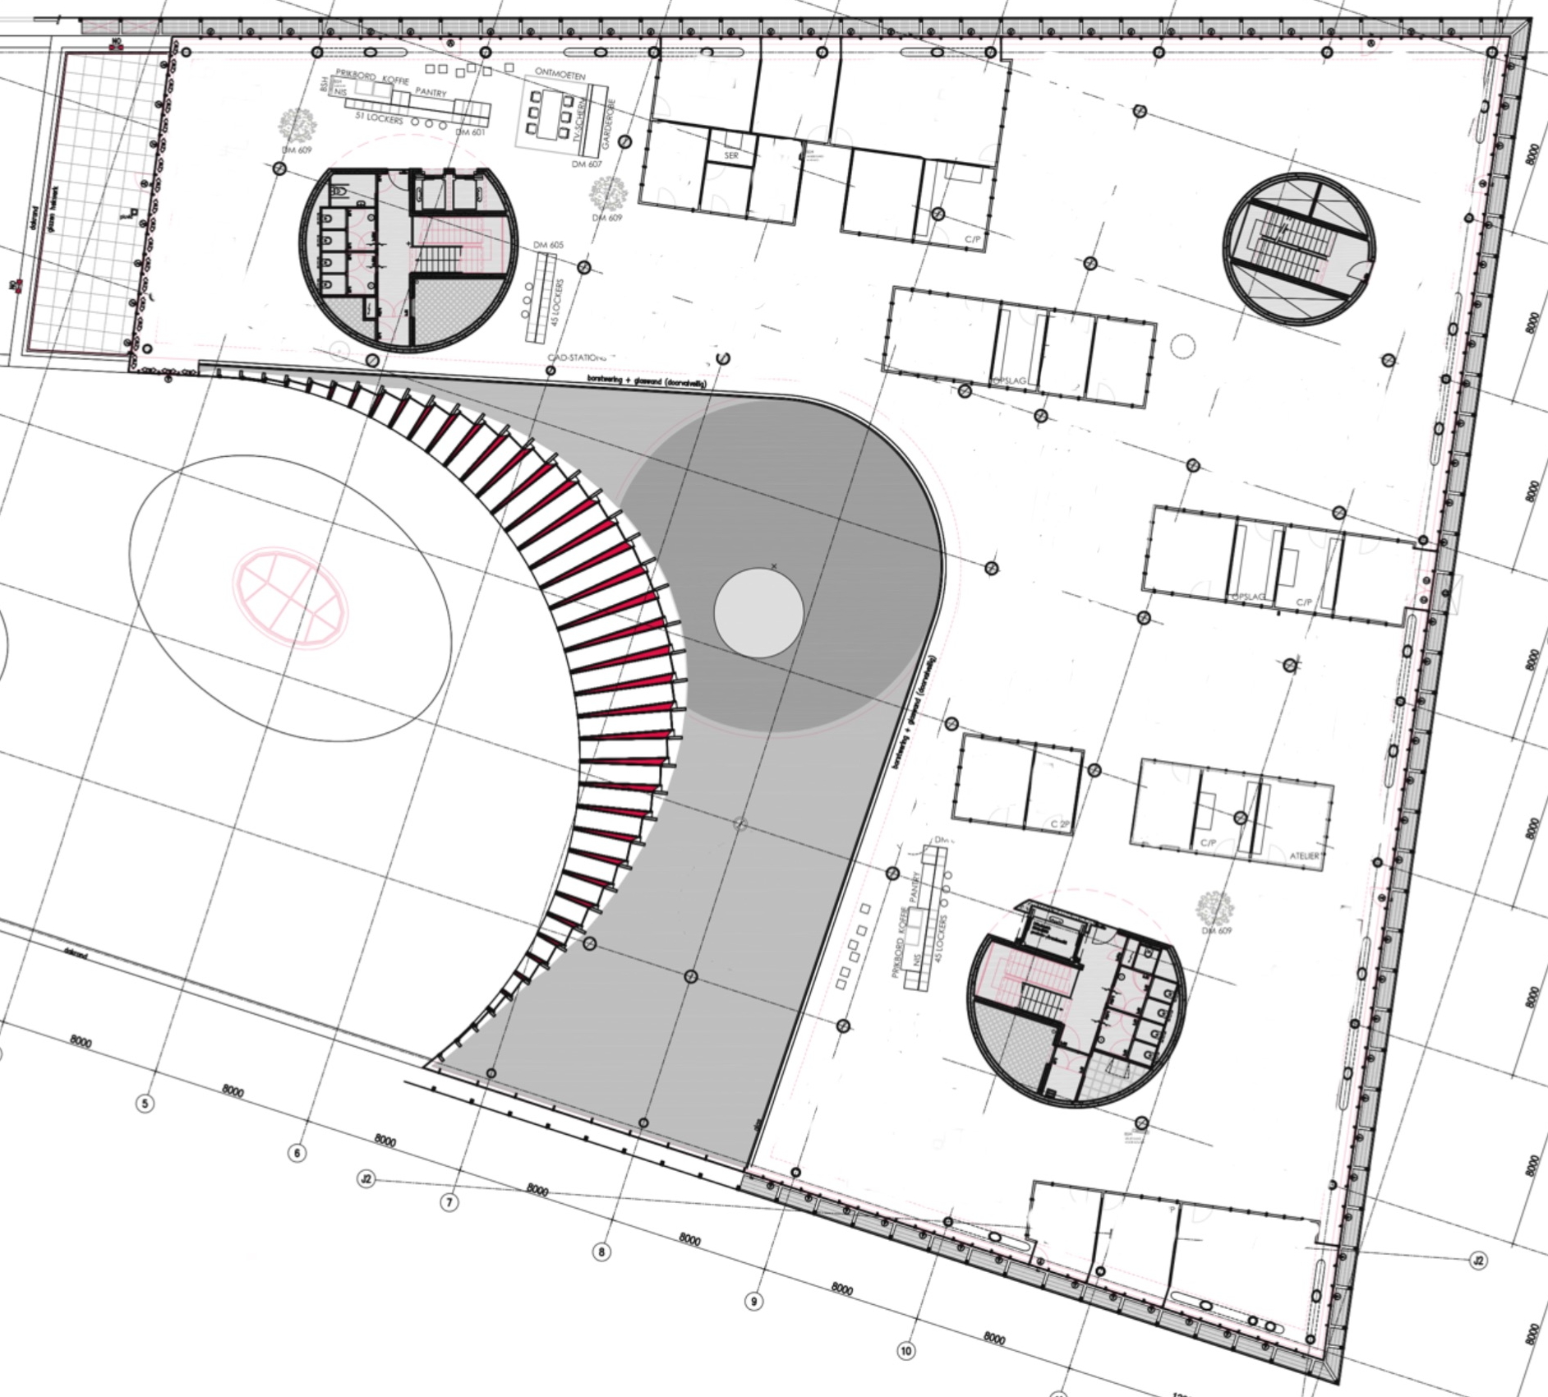
Zonering
6e verdieping
Ontmoetings- en creatieve zone
CAD- en individuele zone
Landing
strip
Teamwerk zone
Landing
strip
Ontmoetings- en creatieve zone

Slide 17
Geplande afdeling 6e verdieping
Afdeling - Ruimtelijk Domein
Afdeling - Openbaar Domein
Afdeling - Toezicht, veiligheid en leefbaarheid
Team Maatschappelijk vastgoed van afdeling Support (interne dienstverlening)

Slide 18
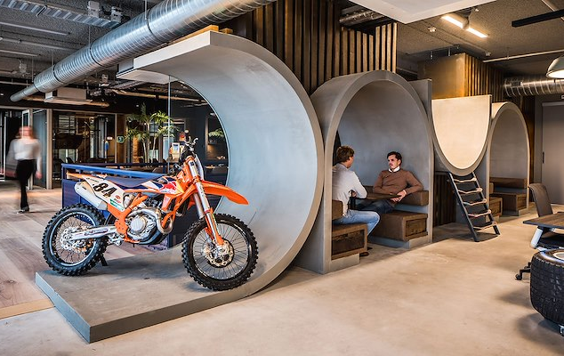
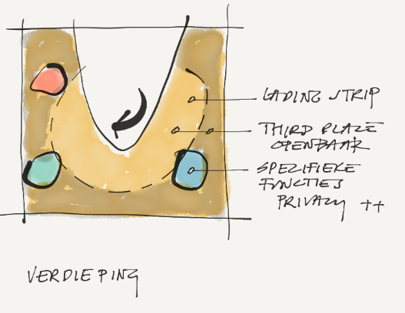
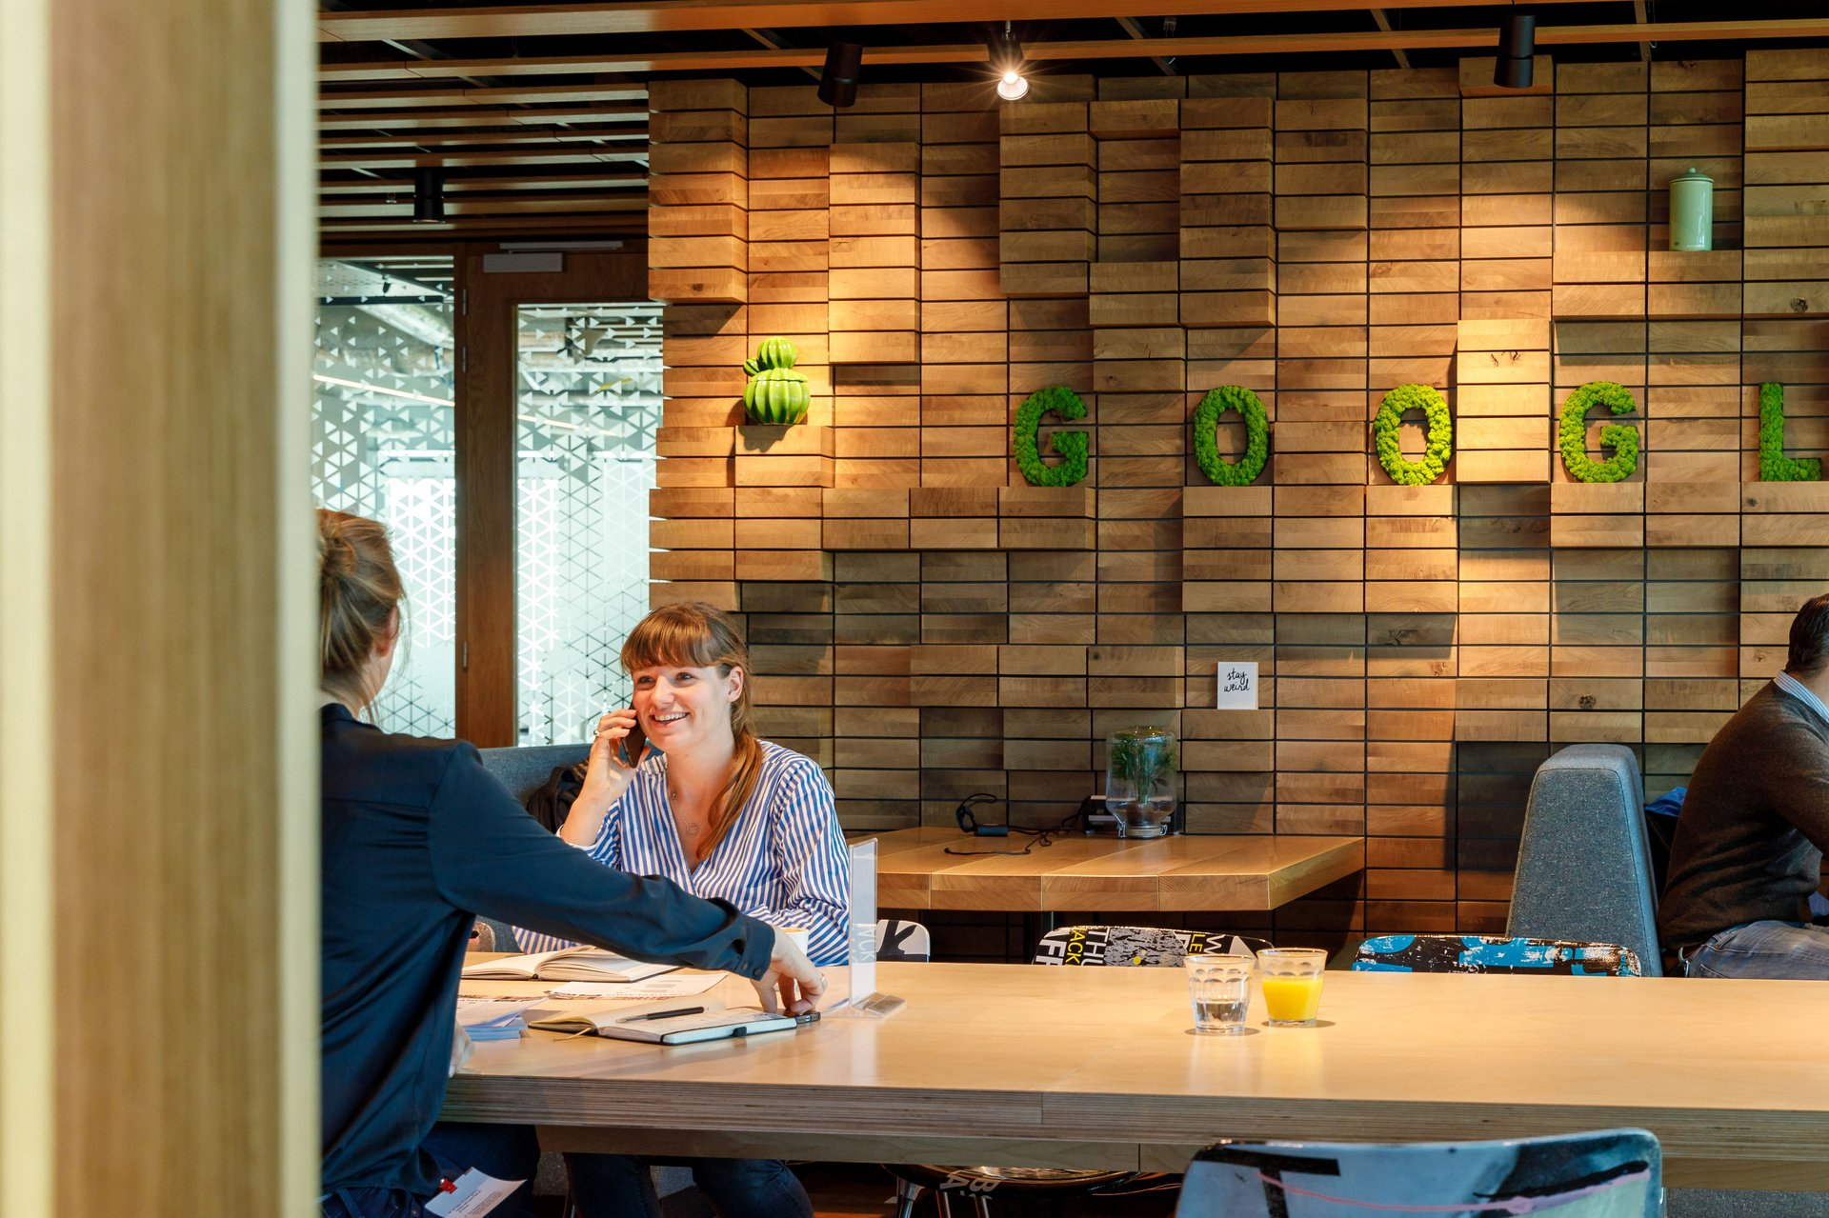
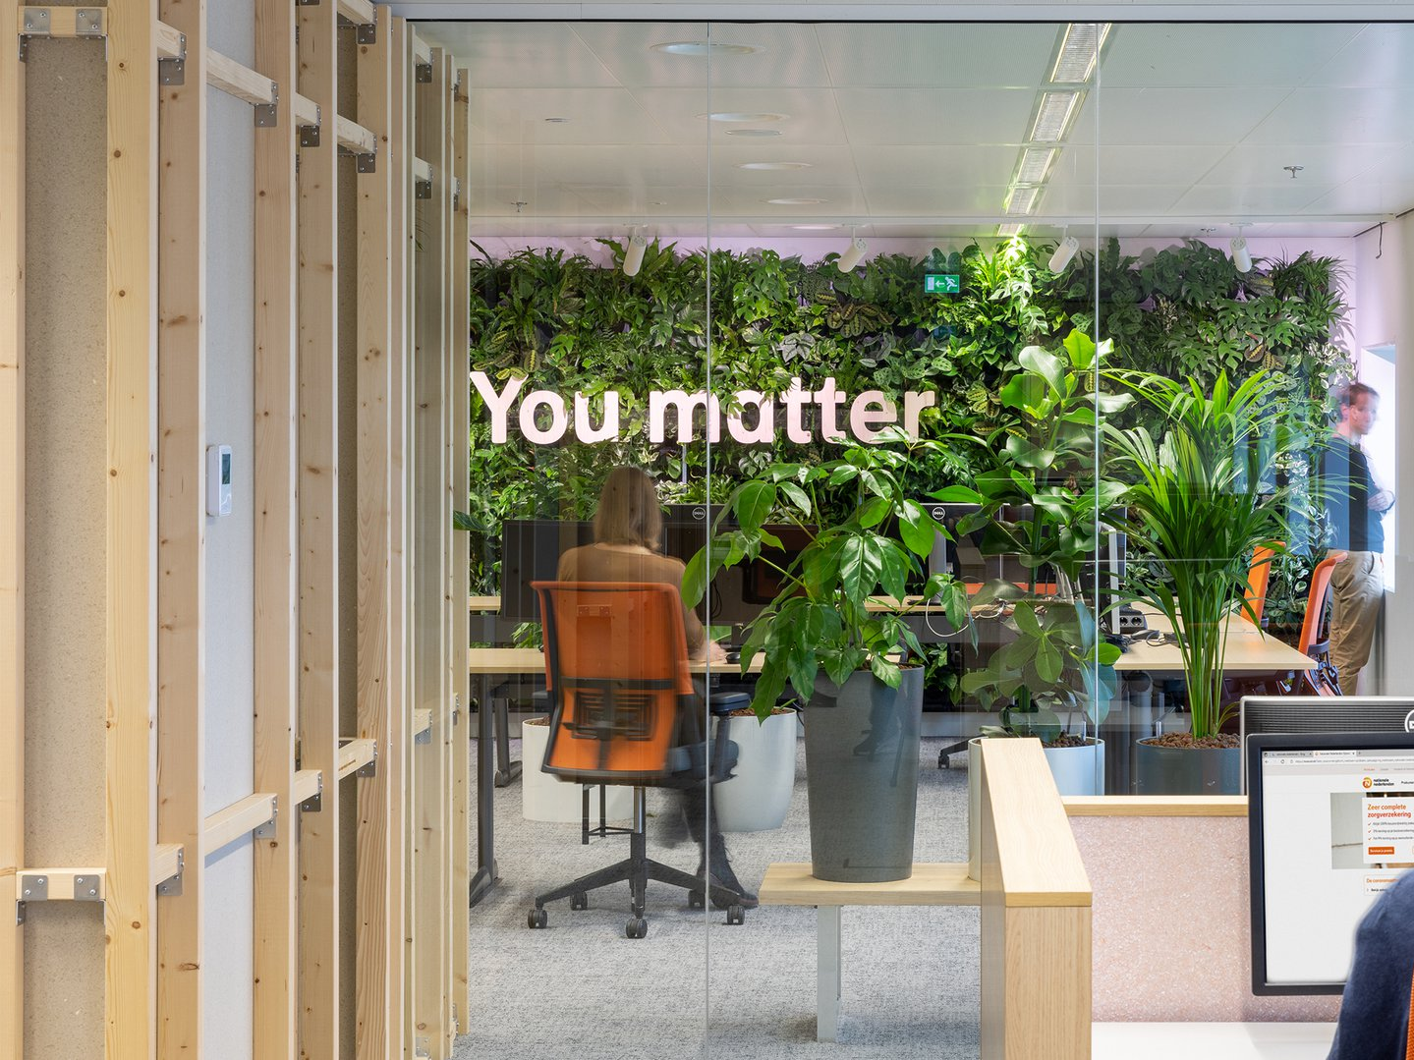
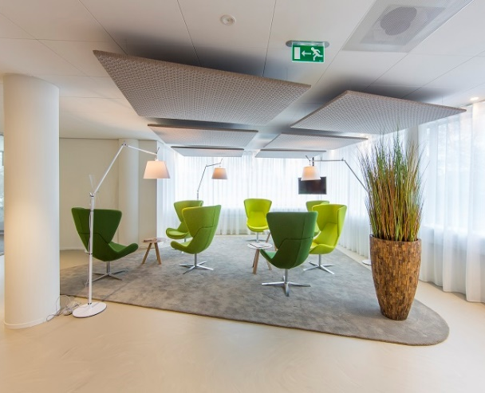
Landing strip
Toelichting
Een belangrijk punt in de getransformeerde werkomgeving is de entreezone. Veel meer als in de huidige situatie willen we hier de aandacht trekken en mensen inspireren en informeren. Wanden/elementen loodrecht op de ingang bij het trappenhuis zijn cruciaal om deze zichtbaarheid te bereiken. Er ontstaat een soort 'landingsbaan’ of 'decompressiezone': een overzichtelijk deel, direct na de ingang, waar gebruikers hun looppas vertragen. De landingstrip is de plek waar je binnenkomt op de verdiepingen. Dit is de plek waar je je spullen opbergt, je oriënteert en vervolgens een keuze maakt in welk gebied je gaat werken. Hier kunnen medewerkers direct bij binnenkomst een beeld vormen van de ruimte en gaan ze zich oriënteren op de route/indeling. Maar het is voor ons ook de belangrijkste plek om een eerste beeld te krijgen van de gemeente Nieuwegein en wat we hier doen (of voor wie). In dit gebied zie je waar het op de verdieping om draait en wat de afdelingen doen voor de stad. Hier wordt ons werk zichtbaar. De zone loopt over in de ontmoetingszone, of wordt zelfs ervaren als onderdeel van de ontmoetingszone

Slide 19
Landing
strip
Functionaliteiten op de landing strip:
Presentatiedisplay / attractieve beeldende elementen
Lockers
Garderobevoorzieningen
Bijzonderheden:
Landingstrip loopt over in de ontmoetings- en creatieve zone
Landing
strip

Slide 20
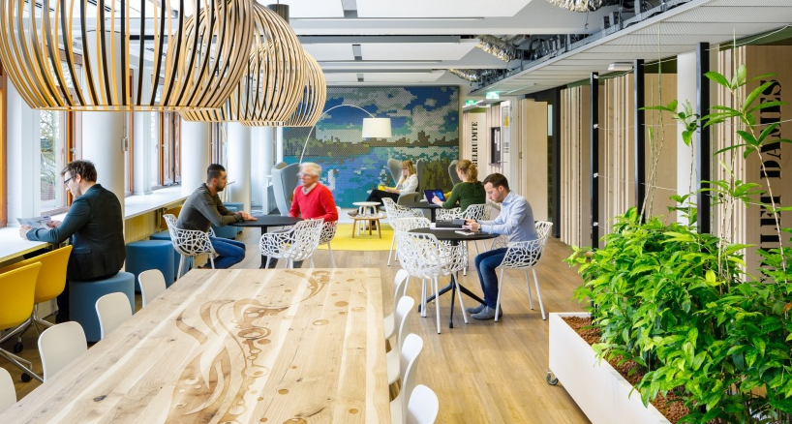
Werkgebied – Ontmoetings- en creatieve zone
Toelichting
Nadat je bent binnengekomen via de landingsstrip kom je in de ontmoetingszone. Hier start de dag voor veel collega’s. Ze komen elkaar hier de hele dag tegen, ze overleggen er met elkaar en ontspannen er. De ruimte functioneert als een ‘huiskamer’ voor de medewerkers.
In deze zone ontmoeten collega’s elkaar, spontaan én bewust. Dat ontmoeten wordt gefaciliteerd in verschillende vormen. De zone leent zich om informeel contact te leggen, samen koffie te drinken, of juist alleen te ontspannen en stoom af te blazen. Het is een goede plek voor teams of individuele collega’s om meer van zichzelf te laten zien of horen. Of juist
om even samen iets te vieren of te verwerken. Vanwege de dynamiek in deze zone worden ook plekken om te kunnen brainstormen en creatiever te werken zoveel mogelijk aan deze zone gesitueerd. Er komt een verscheidenheid aan ruimtes en plekken, om voor verschillende doelen een gepaste setting te creëren. Al deze plekken faciliteren verschillende soorten werk.
Belangrijkste activiteiten:
Ontmoeten
Ontspannen en pauzeren
Samenwerken en (informeel) overleggen
Aanlanden
Successen vieren
Informeren en inspireren
Brainstormen en creëren

Slide 21
Conversation kitchen
Creatieve plek
Functionaliteiten in de ontmoetings- en creatieve zone:
Creatieve plek
Invulling van creatieve plek voor brainstorm, scrumsessies, informeel samenzijn, etc.
Werkcafé
Informele ontmoetings- en overlegplekken waar je ook kunt aanlanden
Multifunctionele briefingruimte
Ruimte multifunctioneel inrichten. O.a. voor briefings, teambijeenkomsten, etc.
Wanneer niet in gebruik door een groep ook te gebruiken als informele ontmoetings- en overlegplek
Conversation kitchen
Hergebruik bestaand pantrymeubel
Inrichten als informele ontmoetingsplek
Conversation kitchen
Multifunctionele briefingruimte
Werkcafé

Slide 22
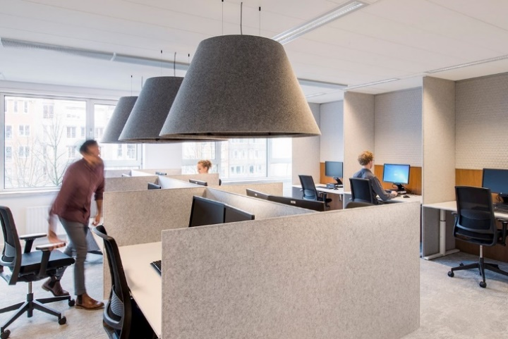
Individuele zone
Toelichting
De individuele zone is er om vooral individuele werkzaamheden te faciliteren. Medewerkers kunnen hier gefocust werken een rustigere en stillere omgeving. Het geeft een geborgen gevoel. Er is minder akoestische of visuele afleiding. Deze zone vormt een goede plek om te lezen, overdenken, schrijven en creëren. De rustige en plezierige inrichting en sfeer dragen bij aan de concentratie. Services die het werk ondersteunen, zijn vlakbij beschikbaar.
Belangrijkste activiteiten:
Geconcentreerd werken
Lezen
Studeren
Nadenken
Ontspannen

Slide 23
CAD en individuele zone
Functionaliteiten in de individuele zone:
Werkplekken
20 CAD werkplekken
18 individuele werkplekken
Hergebruik bestaande bureaus
Voorzien van schotten voor concentratie en uitstraling individueel werkgebied
Overige voorzieningen
Toevoegen afgesloten ruimtes om te bellen/teamsen
Hergebruik kasten en planten op de kasten
Afschermpanelen
Toevoegen van individuele zitjes voor aanlanden

Slide 24
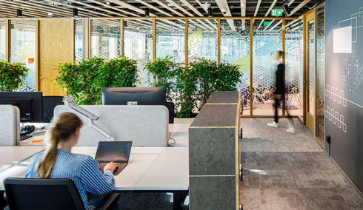
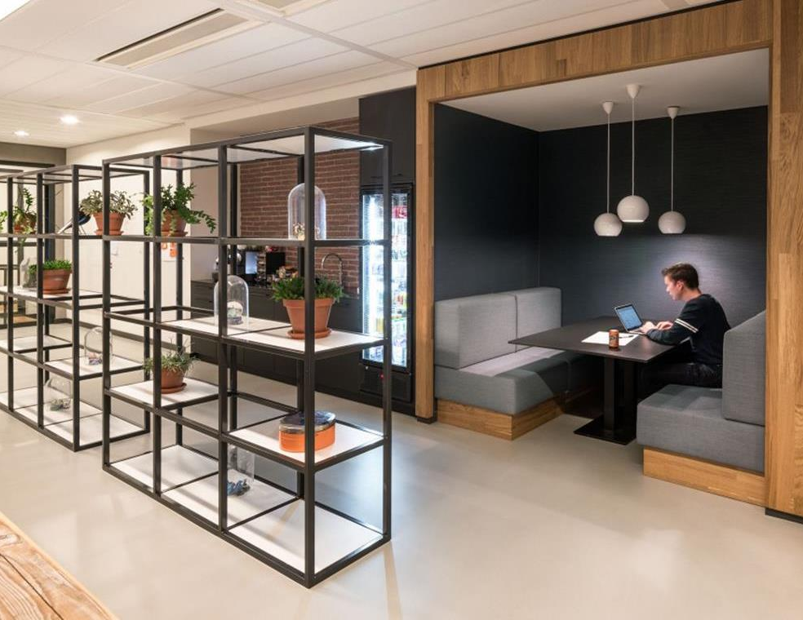
Werkgebied - Teamwerkzone
Toelichting
De teamwerkzone is er voor (samen)werken, onderzoeken en overleggen. Samenwerken doe je met elkaar achter het bureau of op speciaal ingerichte samenwerkplekken. Naast individuele werkplekken waar je in teams terecht kunt zijn er zijn verschillende soorten ruimten die ook verschillende vormen van (samen)werken faciliteren. Samenwerken wordt gestimuleerd door de materiaalkeuze en inrichting van de ruimten en de benodigde ondersteunende voorzieningen zijn aanwezig (whiteboard, digiboard, etc). De teamzone is een aantrekkelijke zone die uitnodigt tot samenwerken. Medewerkers kunnen er gewoon met elkaar praten en zaken afstemmen. Voor wie meer geluid moet maken of juist iets vertrouwelijks wil bespreken, kan naar een besloten ruimte, zoals een belruimte of kan terecht in de meer individuele werkzone.
Belangrijkste activiteiten:
Samenwerken
Individueel werken
Overleggen formeel & informeel & digitaal/hybride
Bellen
Informeren

Slide 25
Functionaliteiten in de teamwerkzone
Werkplekken
40 werkplekken
Hergebruik bestaande bureaus
Overige voorzieningen
Bilaterale samenwerkplekken
Wandmeubel met samenwerkplekken
Hergebruik kasten en planten op de kasten
Afschermpanelen
Teamwerkzone

Slide 26
Overlegruimten en teamsruimten

Slide 27
T
T
T
6
12
T
4
Functionaliteiten
Overlegruimten
4-6-12 personen
Variatie in soorten ruimtes (formeel, informeel)
Groene stadsoase/rustruimte
Inrichten stadsoase met groen, te gebruiken voor een persoonlijk gesprek of om tot rust te komen
Bel/teamsruimten
Inrichten voor kort gebruik
Faciliteren met middelen (bijv. bord om aantekeningen te maken) om een telefoongesprek te voeren
4
G
4
T
4
T
T
T
12

